Slide 1

재외동포를 위한 한국어(영어권)
5-1
재미한국학교협의회 (NAKS)
The National Association for Korean Schools

Slide 2

재미한국학교협의회 (NAKS)
The National Association for Korean Schools
Notes:
사진에 있는 것은 무엇인가요?
한국의 옛 건물과 탑을 본 적이 있나요?

Slide 3


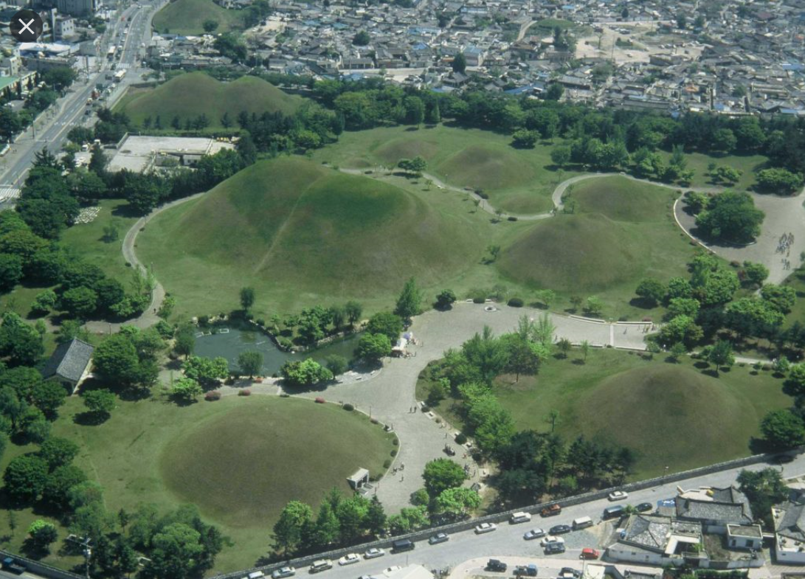
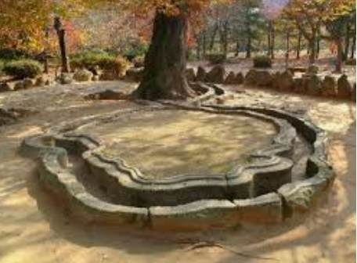
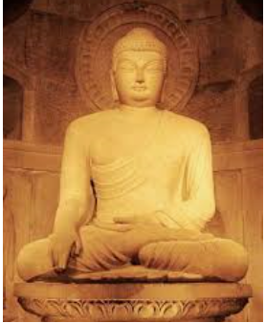
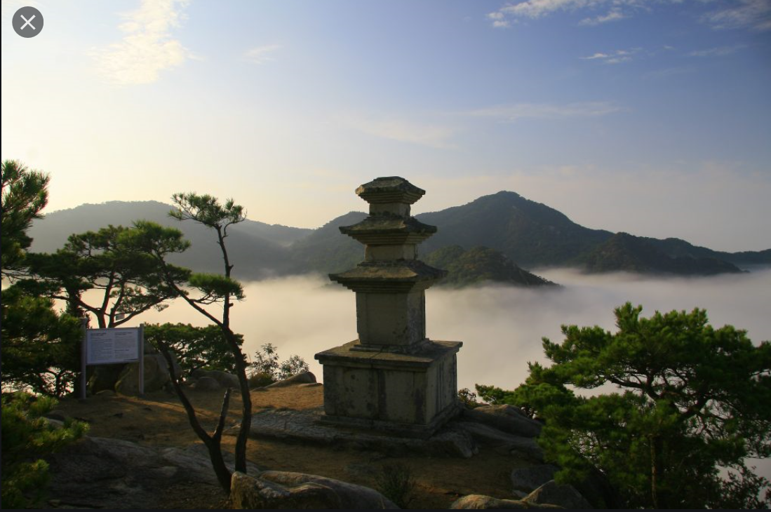
생각해 봐요
◎ 경주에 대해서 들어본 적이 있나요?
◎ 가장 보고 싶은 유적은 무엇인가요?
https://heritage.unesco.or.kr/경주역사유적지구/
http://m.gjnews.com/view.php?idx=55783
http://tour.gb.go.kr/en/page.do?con_uid=18023&pageNo=&pageSize=&code_uid=1005&srchKwd=&srchFunc=&srchArea=&srchDate=&srchSearch=&srchSearchArea=&pageNo=&cmd=2&mnu_uid=298
재미한국학교협의회 (NAKS)
The National Association for Korean Schools
Notes:
왕릉, 포석정, 남산, 석굴암

Slide 4
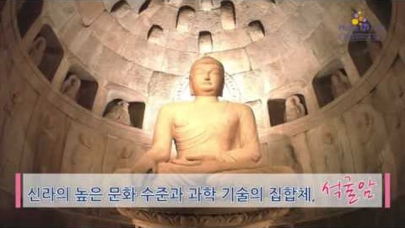
이야기해 봐요
신라의 천년 역사, 경주
◎ 경주에는 왜 많은 유적과 유물이 있나요?
◎ 동영상을 보고 가장 기억에 남는
것은 무엇인가요?
https://www.youtube.com/watch?v=FrIWI7HvB2g
재미한국학교협의회 (NAKS)
The National Association for Korean Schools
Notes:
천년 동안 신라의 도읍이었다.

Slide 5

Unit 2 볼수록 매력적인 경주
어휘 Vocabulary-Falshcards
보존되다/to be preserved
탑/pagoda
답답하다/to be stuffy
남아 있다/to remain
전통 가옥/traditional house
대나무 숲/bamboo grove
재외 동포 후세/later generations of Korean residents abroad
관리가 잘 되다/to be well-kept
궁궐/palace
문화재/cultural assets
인상적이다/to be impressive
소리를 지르다/to shout
유물/relic
수수하다/to be (pleasantly) plain
동상/statue
세련되다/to be refined
벽화/mural
멋지다/to be nice
왕관/crown
화려하다/to be fancy
재미한국학교협의회 (NAKS)
The National Association for Korean Schools

Slide 6
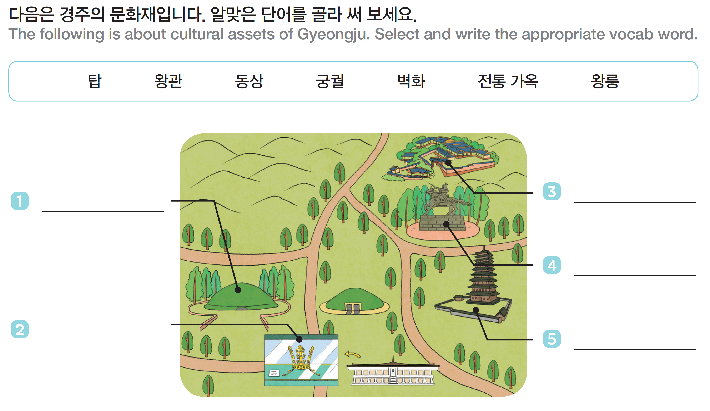
Unit 2 볼수록 매력적인 경주
어휘
왕릉
전통가옥
동상
왕관
탑
재미한국학교협의회 (NAKS)
The National Association for Korean Schools

Slide 7
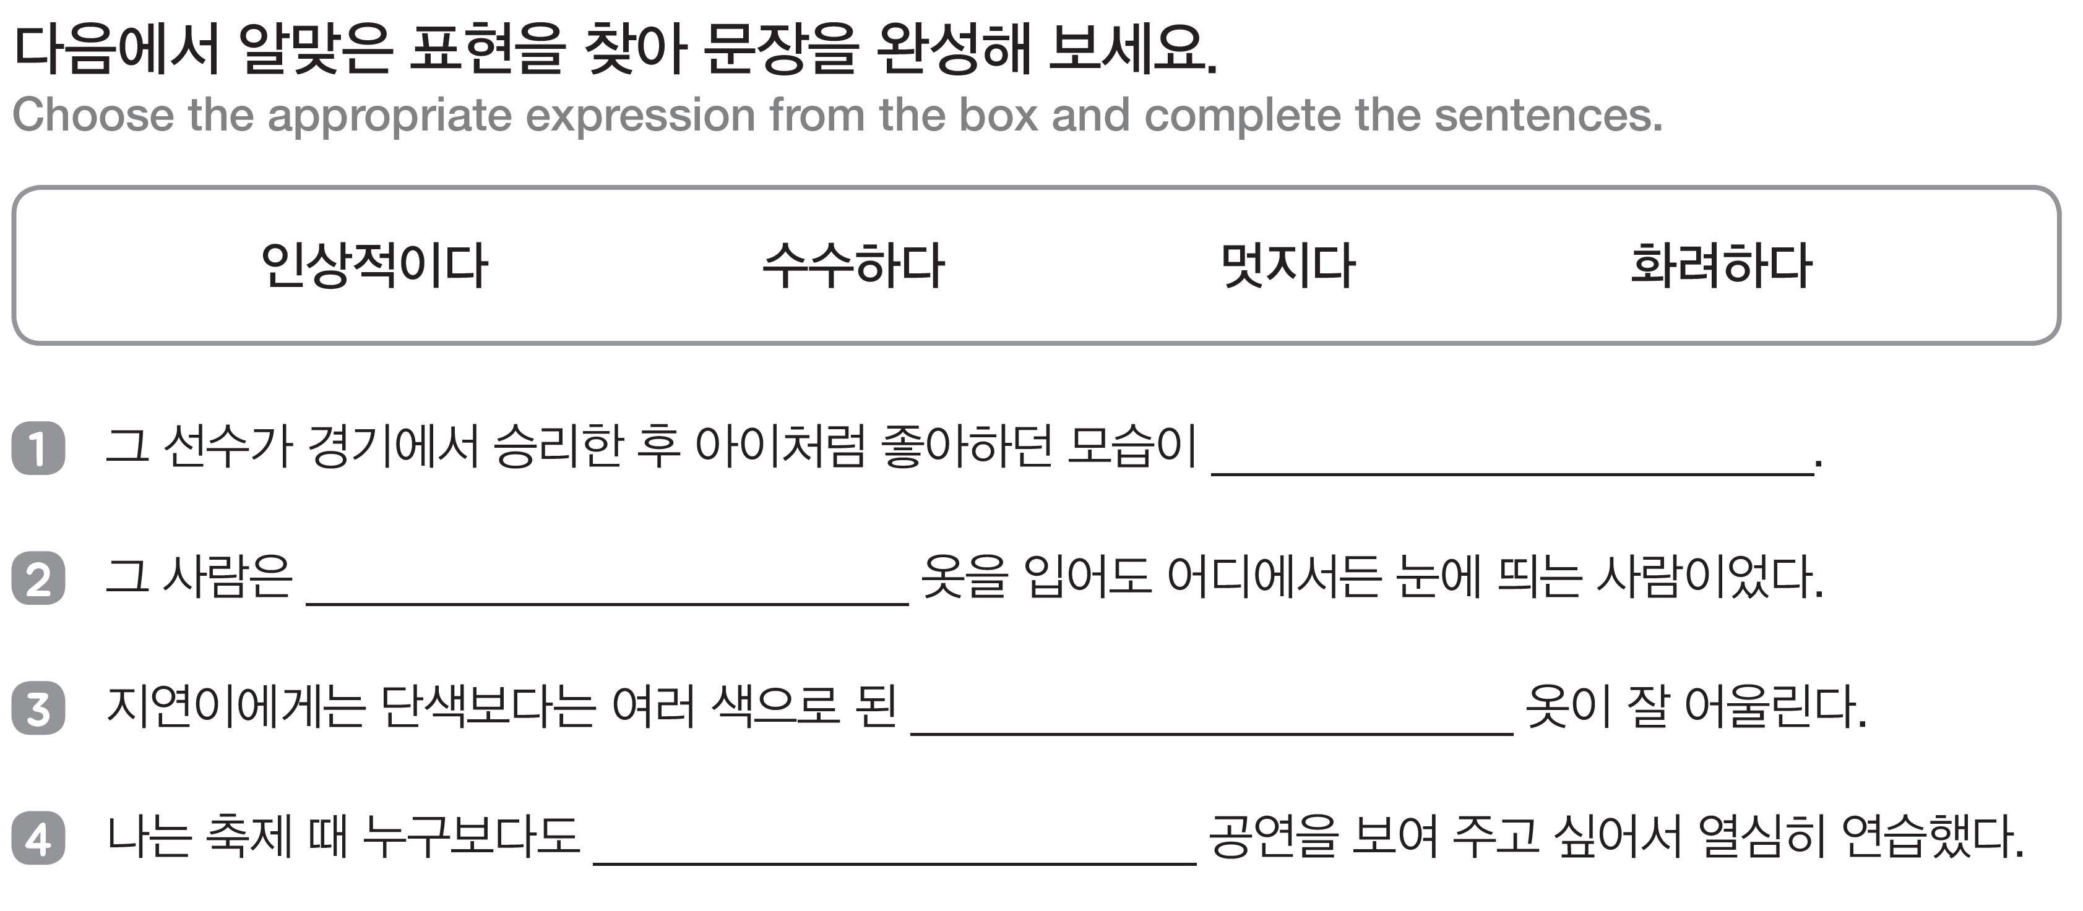
Unit 2 볼수록 매력적인 경주
어휘
인상적이었어요
수수한
화려한
멋진
재미한국학교협의회 (NAKS)
The National Association for Korean Schools

Slide 8


대화를 따라해 봐요 P.23
Unit 2 볼수록 매력적인 경주
진호가 가장 멋있다고 말한 유적은 무엇인가요? 또 그 이유는 무엇인가요?
재미한국학교협의회 (NAKS)
The National Association for Korean Schools
Notes:
대화(p23)와 듣고 말하기(p26) 중 선택하여 수업할 수 있습니다.
도입질문을 한다: 그림 속에 있는 유적을 본적이 있나요?
본문을 듣기 전에 그림을 보고 내용을 유추해본다. : 경주와 첨성대에 대한 글임을 알려준다.
자막을 보지 않고 듣도록 한다.
이해질문: 진호는 어디에 살고 있나요? 경주
대화에 나온 유적은 무엇이 있나요? 화려한 왕관, 왕릉, 첨성대
5) 답을 생각하면서 다시 듣는다.
6) 한 문장씩 듣고 따라 하게 한다.
7) 과제: 혼자 혹은 가족과 역할을 나누어 감정을 실어 대화를 읽고 녹음/녹화해서 교사에게 보낸다.(카톡, 이메일)

Slide 9

Unit 2 볼수록 매력적인 경주
문법과 표현 1 ~(으)ㄹ수록
~(ㅇ)ㄹ수록
(Attached to a verb or an adjective) This is used to describe how a situation becomes more or less serious in the succeeding part following the first part.
1. 나이가 어리면 어릴수록 외국어를 빨리 배울 수 있어요.
2. 왕관이나 탑과 같이 오래된 유물은 시간이 지날수록 가치가 높아져요.
3. A 한국어 배우기가 어때요?
B 한국어는 배우면 배울수록 더 재미있어요.
재미한국학교협의회 (NAKS)
The National Association for Korean Schools
Notes:
‘-(으)ㄹ수록＇은 동사, 형용사에 붙어 앞 절의 상황이나 정도가 더 심해질 경우, 뒤절의 상황이나 정도도 더하거나 덜해짐을 나타낼 때 사용한다.

Slide 10
Unit 2 볼수록 매력적인 경주
문법과 표현 1 ~(으)ㄹ수록
‘~(으)ㄹ수록’을 넣어 봐요
Verb or adjective + ~(으)ㄹ수록
하다
할수록
자다
잘수록
생각하다
생각할수록
보다
볼수록
재미한국학교협의회 (NAKS)
The National Association for Korean Schools

Slide 11

Unit 2 볼수록 매력적인 경주
문법과 표현 1 ~(으)ㄹ수록
‘~(으)ㄹ수록’를 사용해서 이야기해 보세요. P.24
로라는 영화배우를 닮지 않았어?
맞아. 볼수록 정말 예뻐.
http://study.korean.net
재미한국학교협의회 (NAKS)
The National Association for Korean Schools

Slide 12

Unit 2 볼수록 매력적인 경주
문법과 표현 1 ~(으)ㄹ수록
‘~(으)ㄹ수록’를 사용해서 이야기해 보세요. P.24
오늘 본 시험에서 실수를 해서 기분이 안 좋아.
나쁜 일은 빨리 잊어. 생각할수록 기분만 더 안 좋아질거야.
http://study.korean.net
재미한국학교협의회 (NAKS)
The National Association for Korean Schools

Slide 13
Unit 2 볼수록 매력적인 경주
문법과 표현 1 ~(으)ㄹ수록
‘~(으)ㄹ수록’를 사용해서 이야기해 보세요. P24
어제 너무 피곤해서 잠을 12시간이나 잤어.
너무 오래 자면 안 좋아. 잘수록 잠이 늘고 건강에도 좋지 않거든.
http://study.korean.net
재미한국학교협의회 (NAKS)
The National Association for Korean Schools

Slide 14
Unit 2 볼수록 매력적인 경주
문법과 표현 1 ~(으)ㄹ수록
‘~(으)ㄹ수록’를 사용해서 이야기해 보세요. P.24
너 게임 정말 잘하는구나. 이거 쉬워?
아니, 쉬워 보이지만 할수록 어려워.
http://study.korean.net
재미한국학교협의회 (NAKS)
The National Association for Korean Schools

Slide 15
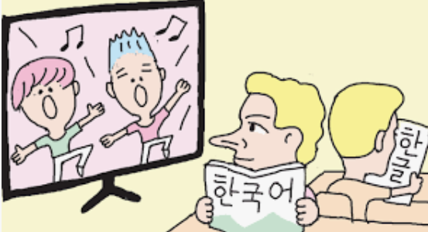

Unit 2 볼수록 매력적인 경주
문법과 표현 1 ~(으)ㄹ수록
https://news.chosun.com/site/data/html_dir/2018/08/29/2018082904311.html
한국어 공부가 재미있어요. 하지만 (공부하다) 문법이 정말 어려워요.
공부할수록
한국어 공부가 재미있어요. 하지만 공부할수록 문법이 정말 어려워요.
재미한국학교협의회 (NAKS)
The National Association for Korean Schools

Slide 16

Unit 2 볼수록 매력적인 경주
문법과 표현 1 ~(으)ㄹ수록
https://m.post.naver.com/viewer/postView.nhn?volumeNo=17677083&memberNo=39859976
텔레비전을 많이 (보다) 눈이 나빠지니까 조심하세요.
볼수록
텔레비전을 많이 볼수록 눈이 나빠지니까 조심하세요.
재미한국학교협의회 (NAKS)
The National Association for Korean Schools

Slide 17

Unit 2 볼수록 매력적인 경주
문법과 표현 1 ~(으)ㄹ수록
https://kr.pixtastock.com/illustration/38951594
옆집 친구와 대화를 자주 해요. (이야기하다) 좋은 친구라는 생각이 들어요.
이야기할수록
옆집 친구와 대화를 자주 해요. 이야기할수록 좋은 친구라는 생각이 들어요.
재미한국학교협의회 (NAKS)
The National Association for Korean Schools

Slide 18
Unit 2 볼수록 매력적인 경주
문법과 표현 2 ~아/어 내다
* ~아/어 내다
(Attached to a verb) This is used when the action can be completed.
1. 한글학교는 많은 재외 동포 후세들을 길러 냈다.
2. 어려운 수학 문제를 끝까지 풀어 내기 위해 오랫동안 책상 앞에 앉아 있었어요.
3. A 이순신 장군은 어떤 분이에요?
B 그 분은 나라를 구해 내기 위해 끝까지 싸우신 분이에요.
재미한국학교협의회 (NAKS)
The National Association for Korean Schools
Notes:
‘~아/어 내다＇는 동사에 붙어 앞의 행위를 끝내 이루게 됨을 말할 때 사용한다.

Slide 19
Unit 2 볼수록 매력적인 경주
문법과 표현 2 ~아/어 내다
‘~아/어 내다’를 넣어 봐요
Verb + ~아/어 내다
참다
참아 내다
이기다
이겨 내다
읽다
읽어 내다
기르다
길러 내다
재미한국학교협의회 (NAKS)
The National Association for Korean Schools

Slide 20
Unit 2 볼수록 매력적인 경주
문법과 표현 2 ~아/어 내다
‘~아/어 내다’를 사용해서 이야기해 보세요. P.25
어제 태오와 승우가 싸웠다면서?
아니야. 승우가 화를 잘 참아 내서 싸우지는 않았어. 안 그랬으면 정말 크게 싸울 뻔했지.
http://study.korean.net
재미한국학교협의회 (NAKS)
The National Association for Korean Schools

Slide 21
Unit 2 볼수록 매력적인 경주
문법과 표현 2 ~아/어 내다
‘~아/어 내다’를 사용해서 이야기해 보세요. P.25
영이가 많이 아파서 그동안 학교에 못 나왔지? 그런데 오늘은 학교에 왔더라.
응. 좀 아팠었는데
그 병을 잘 이겨 냈어.
http://study.korean.net
재미한국학교협의회 (NAKS)
The National Association for Korean Schools

Slide 22
Unit 2 볼수록 매력적인 경주
문법과 표현 2 ~아/어 내다
‘~아/어 내다’를 사용해서 이야기해 보세요. P.25
와, 한국 이야기책이네. 다 읽은 거야?
응. 이번 방학 때 한국 책을 읽기로 결심했어. 그리고 드디어 끝까지 읽어 냈어.
http://study.korean.net
재미한국학교협의회 (NAKS)
The National Association for Korean Schools

Slide 23

Unit 2 볼수록 매력적인 경주
문법과 표현 2 ~아/어 내다
‘~아/어 내다’를 사용해서 이야기해 보세요. P.25
김 선생님께서 훌륭한 제자들을 많이 길러 내셨어요. 그래서 이번에 상을 받으세요.
네, 20년 동안 학생들을 정말 열심히 가르치셨어요.
http://study.korean.net
재미한국학교협의회 (NAKS)
The National Association for Korean Schools

Slide 24

Unit 2 볼수록 매력적인 경주
문법과 표현 2 ~아/어 내다
https://kr.pixtastock.com/illustration/9623566
A 형, 철수 형이 게임기를 빌려 갔는데 아직까지 안 줘요.
B 걔가 뭘 빌려 가면 잘 안 돌려줘. 걱정 마. 내가 __________
1. 받아 낼게.
2. 못 받을 거야.
3. 게임을 좋아해.
재미한국학교협의회 (NAKS)
The National Association for Korean Schools

Slide 25
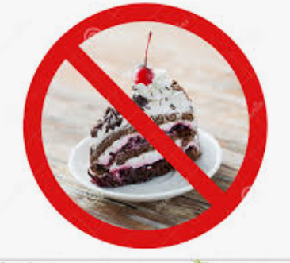
Unit 2 볼수록 매력적인 경주
문법과 표현 2 ~아/어 내다
https://www.dreamstime.com/stock-illustration-piece-cherry-chocolate-cake-behind-no-symbol-low-carb-diet-fattening-unhealthy-eating-concept-delicious-layer-saucer-image62547899
A 요즘 밤에는 아무 것도 안 먹기로 했다고?
B 응. 어젯밤에도 아버지가 케이크를 사 오셨는데 안 먹고 ________
참아 냈어.
2. 맛있게 먹었어.
3. 참는 걸 좋아해.
재미한국학교협의회 (NAKS)
The National Association for Korean Schools

Slide 26

Unit 2 볼수록 매력적인 경주
문법과 표현 2 ~아/어 내다
http://www.clker.com/clipart-397666.html
A 엄마 생일에 기쁘게 해 드린다고 하더니 뭐 할지 생각했어?
B 응. 엄마가 기뻐하실 좋은 방법을 __________.
1. 빨리 찾아야 해.
2. 생각하기나 해.
3. 생각해 냈어.
재미한국학교협의회 (NAKS)
The National Association for Korean Schools

Slide 27

듣고 말해 봐요 P.26
Unit 2 볼수록 매력적인 경주
◎ 다음은 ‘임금님 귀는 당나귀 귀’라는 이야기예요.
재미한국학교협의회 (NAKS)
The National Association for Korean Schools
Notes:
대화(p23)와 듣고 말하기(p26) 중 선택하여 수업할 수 있습니다.
도입질문을 한다: 무엇에 대해 이야기 하고 있나요? ‘임금님 귀는 당나귀 귀’
본문을 듣기 전에 그림을 보고 내용을 유추해본다.
자막을 보지 않고 듣도록 한다.
4) 이해질문: 1. 무엇에 대한 이야기 인가요? 산수유에 대한 전설
2. 왕은 어떤 모습인가요? 귀가 당나귀 귀처럼 길어졌다.
답을 생각하면서 다시 듣는다.
한 문장 씩 듣고 따라 하게 한다.
7) 과제: 혼자 혹은 가족과 역할을 나누어 감정을 실어 대화를 읽고 녹음/녹화해서 교사에게 보낸다.(카톡, 이메일)

Slide 28
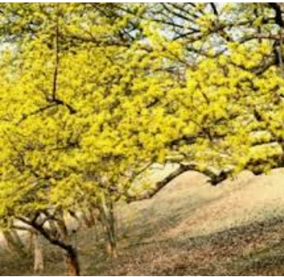
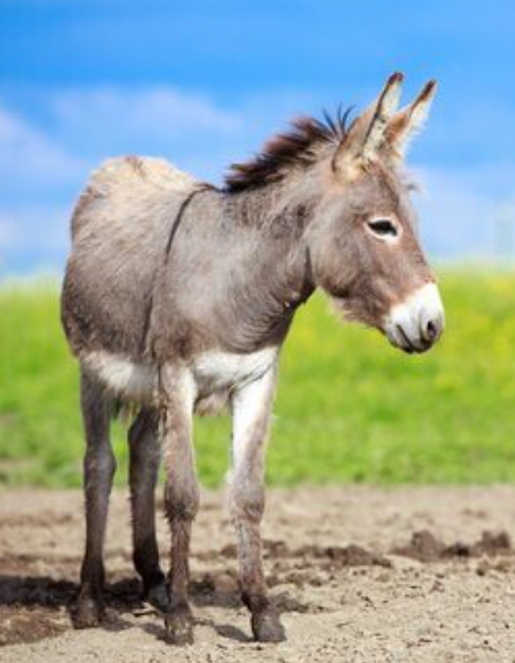
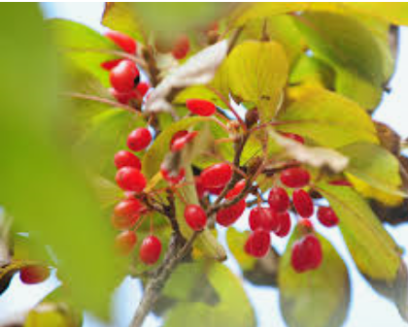
듣고 말해 봐요 P.26
Unit 2 볼수록 매력적인 경주
https://m.blog.naver.com/PostView.nhn?blogId=keewoom2&logNo=221310008285&proxyReferer=https:%2F%2Fwww.google.com%2F
http://blog.daum.net/kimyou3/9413288
https://myanimals.co.kr/training/differences-between-a-donkey-mule-and-ass/
재미한국학교협의회 (NAKS)
The National Association for Korean Schools
Notes:
듣기 질문
1. 무엇에 대한 이야기 인가요? 산수유에 대한 전설
2. 왕은 어떤 모습인가요? 귀가 당나귀 귀처럼 길어졌다.
그림설명: 산수유 나무, 산수유 열매, 당나귀

Slide 29

듣고 말해 봐요 P.26
Unit 2 볼수록 매력적인 경주
◎ ‘임금님 귀는 당나귀 귀’에
대한 동화를 들어 봐요.
https://www.youtube.com/watch?v=ZHIV4uuN0zk
재미한국학교협의회 (NAKS)
The National Association for Korean Schools

Slide 30

읽고 써 봐요 P.28
Unit 2 볼수록 매력적인 경주
다음은 유진이 광화문에 대해 쓴 글이에요. 잘 읽고 질문에 답해 보세요.
재미한국학교협의회 (NAKS)
The National Association for Korean Schools

Slide 31
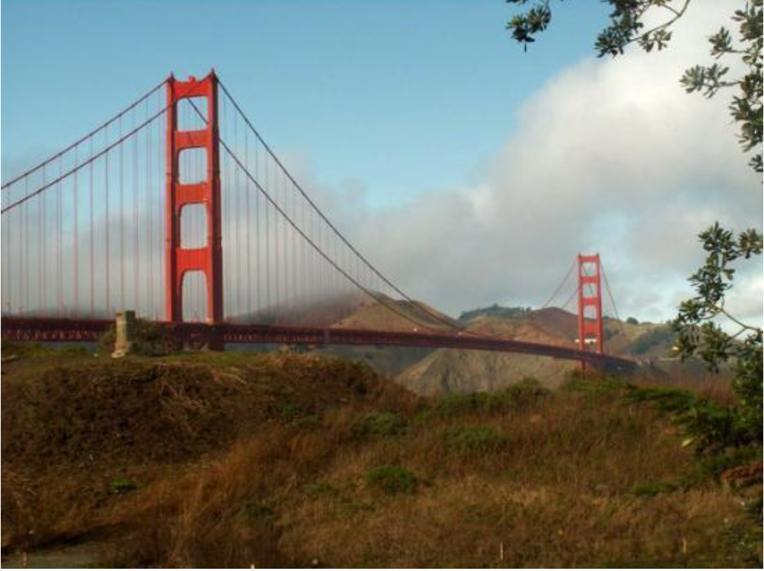
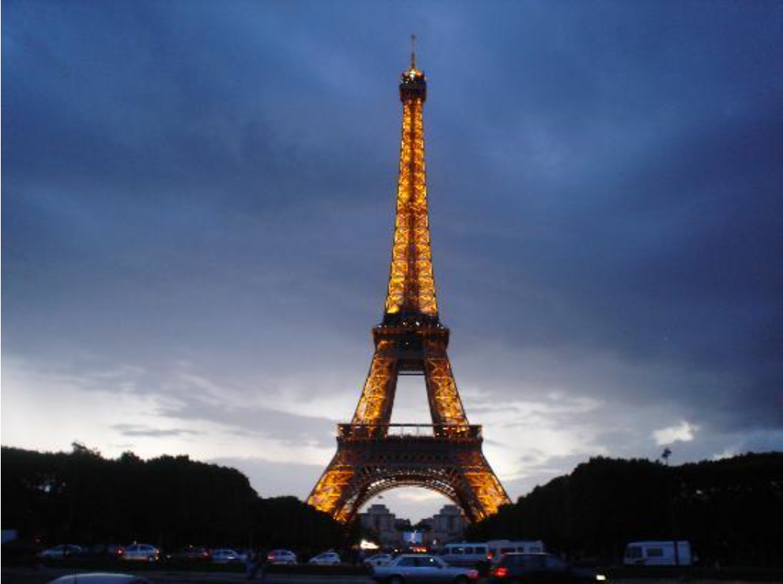
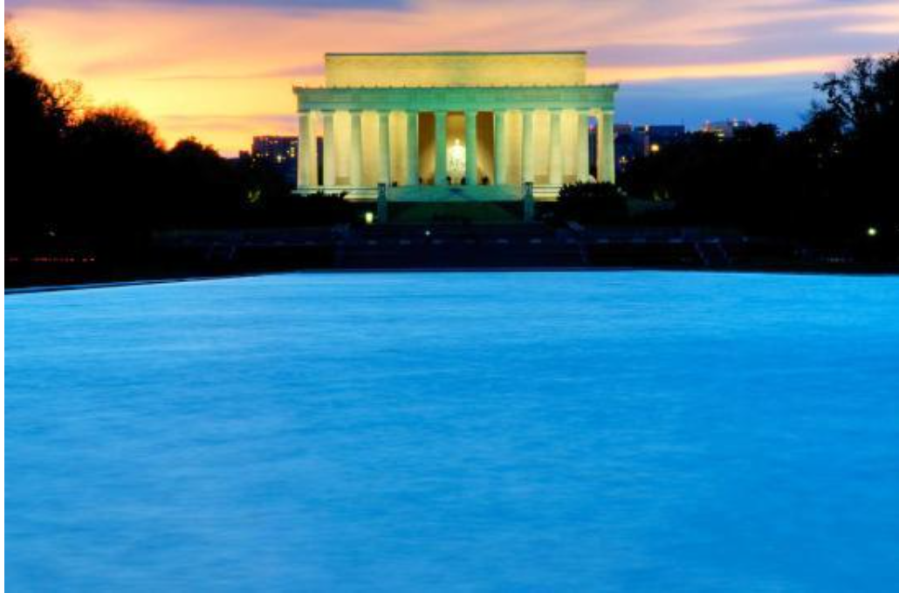
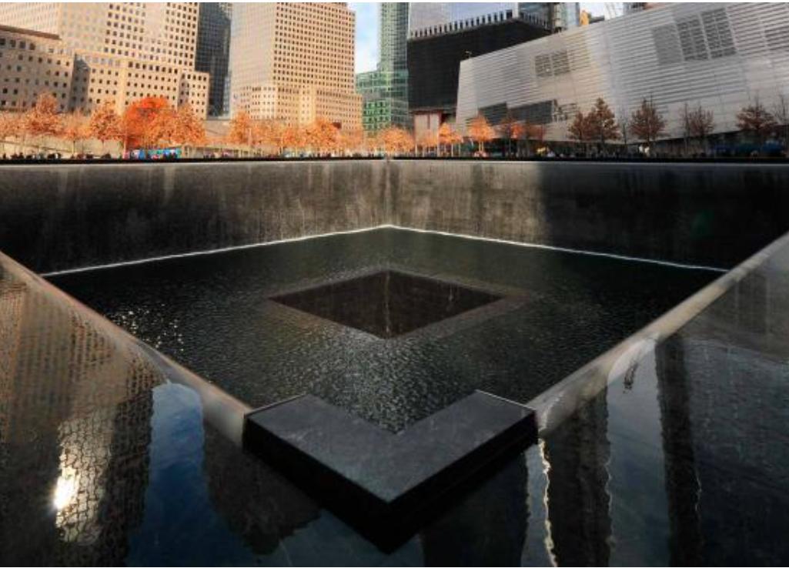
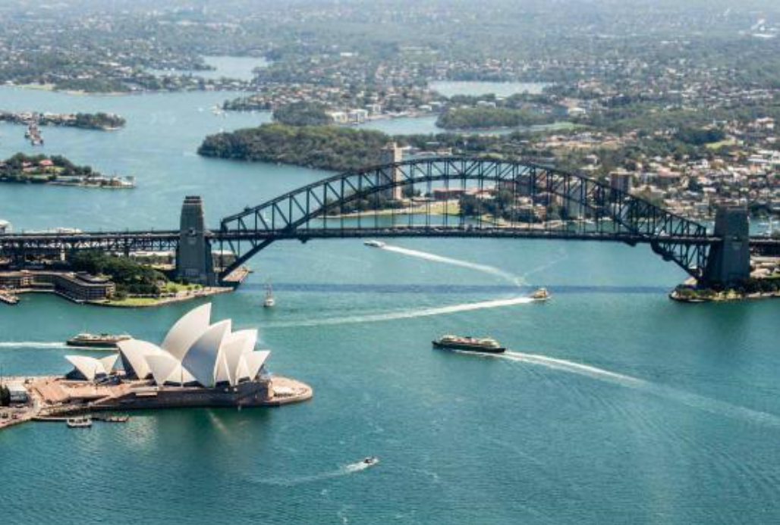
읽고 써 봐요 P.29
Unit 2 볼수록 매력적인 경주
https://xaxo.tistory.com/219
내가 살고 있는 도시의 유명한 거리나 역사와 관계된 장소에 대해서 설명하는 글을 써 보세요.
재미한국학교협의회 (NAKS)
The National Association for Korean Schools
Notes:
금문교
에펠 탑
링컨 기념관 과 리플렉팅 풀
911 기념관
시드니 오페라 하우스
알카트라즈 감옥

Slide 32
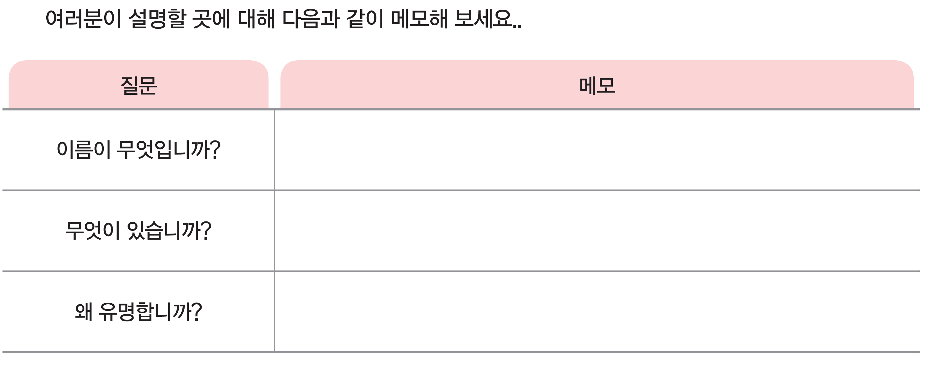
읽고 써 봐요 P.65
Unit 2 볼수록 매력적인 경주
재미한국학교협의회 (NAKS)
The National Association for Korean Schools

Slide 33
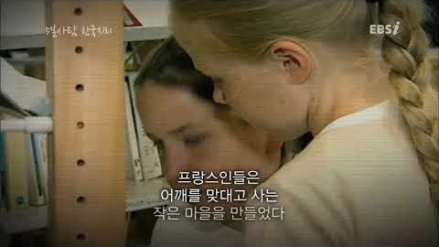
문화 P.30
Unit 2 볼수록 매력적인 경주
서울의 외국인 마을
https://www.youtube.com/watch?v=C6o8OZuzBPk
재미한국학교협의회 (NAKS)
The National Association for Korean Schools

Slide 34
Unit 2 볼수록 매력적인 경주
문화 P.30
◎ 서울에는 어떤 외국인 마을이 있나요?

Slide 35
이번 주 숙제
Unit 2 볼수록 매력적인 경주
Unit 14. 과학적인 우리 한글
Quizlet 낱말게임
신나게 놀기
감정을 넣어 역할극 해 봐요
선생님에게 보내 줘요!
내가 살고 있는 도시의 유명한 거리나 역사와 관계된 장소에 대해서 설명하는 글을 써 보세요.
유적지 소개하기
워크북 p11-13
다음 시간에 얘기해요.
재미한국학교협의회 (NAKS)
The National Association for Korean Schools

Slide 36
Reference
1. 재외동포를 위한 한국어 5-1 (영어권)
2. Study Korean
3. https://heritage.unesco.or.kr/경주역사유적지구/
4. http://m.gjnews.com/view.php?idx=55783
5.http://tour.gb.go.kr/en/page.do?con_uid=18023&pageNo=&pageSize=&code_uid=1005&srchKwd=&srchFunc=&srchArea=&srchDate=&srchSearch=&srchSearchArea=&pageNo=&cmd=2&mnu_uid=298
6. https://www.youtube.com/watch?v=FrIWI7HvB2g
7. https://news.chosun.com/site/data/html_dir/2018/08/29/2018082904311.html
8.https://m.post.naver.com/viewer/postView.nhn?volumeNo=17677083&memberNo=39859976
9. https://kr.pixtastock.com/illustration/38951594
10. https://kr.pixtastock.com/illustration/9623566
11. https://www.dreamstime.com/stock-illustration-piece-cherry-chocolate-cake-behind-no-symbol-low-carb-diet-fattening-unhealthy-eating-concept-delicious-layer-saucer-image62547899
12. http://www.clker.com/clipart-397666.html
13.https://m.blog.naver.com/PostView.nhn?blogId=keewoom2&logNo=221310008285&proxyReferer=https:%2F%2Fwww.google.com%2F
14. https://myanimals.co.kr/training/differences-between-a-donkey-mule-and-ass/
15. https://xaxo.tistory.com/219
16. https://www.youtube.com/watch?v=C6o8OZuzBPk
재미한국학교협의회 (NAKS)
The National Association for Korean Schools

